Slide 1
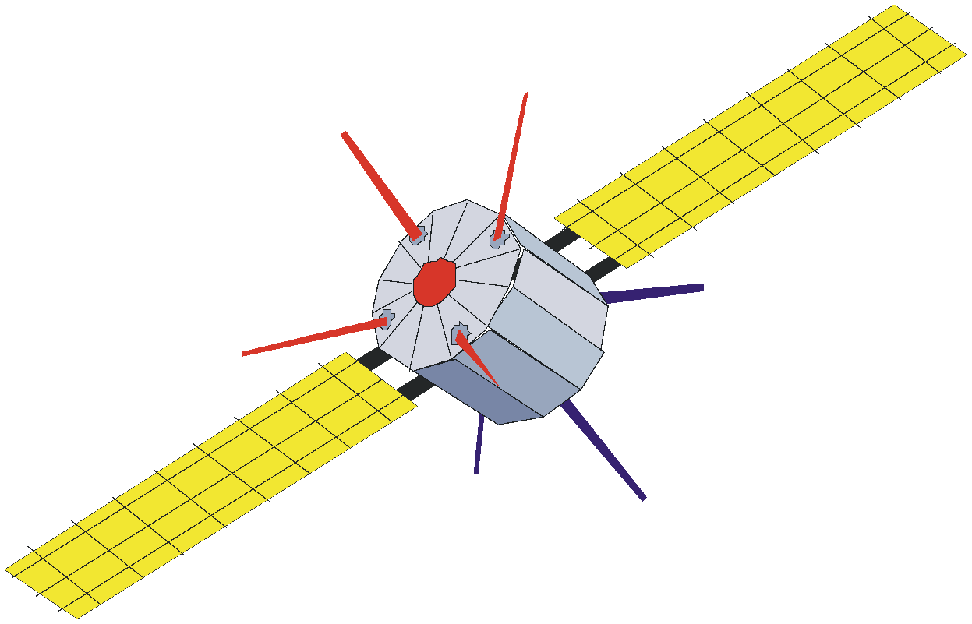
Желіні пайдалануда тиімді электронды оқулық
Мазмұны:
Міндеттері:
Оқушы білуі тиіс
Мақсаты:
P.S. Электронды оқулықты пайдалану барысында Enter пернесін басу қажет емес маус нұсқағышын керекті объекті тұсында шерту жеткілікті.

Slide 2
Компьютерлік желілер
Жергiлiктi желi
Корпоративті және аймақтық желi
Телекоммуникациялық желi
Әдебиет
Интернет желiсі
Тарих

Slide 3
Міндеттері:
Ақпараттық-коммуникациялық технологияның мүм-кіндіктерін үйрету арқылы оқушылардың қызығушылығын арттыру.
Компьютерлік желілердің құрылу және жұмыс істеу жолдары жөнінде оқушылардың көзқарасын қалыптастыру.
Компьютерлік желілердің түрлерін ажырата білуге, мүмкіншілігін түсінуге, салыстыру арқылы оның артықшылығы мен кемшіліктерін білуге үйрету.
Электрондық пошта жұмысымен таныстыру, оны күнделікті өмірде қолдана білуге үйрету.
Компьютерлік желілерді үйрету арқылы оқушы-лардың ақпараттық мәдениетін қалыптастыру.

Slide 4
Мақсаты:
Әлемдік ақпараттық кеңістікке ену жағдайында компьютерлік желі тех-нологиясын оқушыларға меңгертудің тиімді әдіс-тәсілдерін таңдау;
Оқушыларға компьютерлік желі технологияларының топологиялық ерек-шеліктері мен мүмкіндіктерін көрсетудің қолданбалы бағытын игерту.

Slide 5
Компьютерлік желі дегеніміз – ресурстарды (дискі, файл, принтер, коммуникациялық құрылғылар) тиімді пайдалану мақсатында бір – бірімен байланыстырылған компьютерлер тізбегі.

Slide 6
Жергілікті желі- бірнеше компьютерлерді біріктіру үшін қолданылады. Жергілікті желі шектеулі аймақтағы (бір бөлмеде, бір мекемеде, зауыт немесе бекетте т.с.с) компьютерлерді біріктіреді. Жергілікті желі құрудағы себеп - өндірістік процестерді автоматтандыру, әр түрлі құжаттарды жедел өңдеу.
Жергілікті желіге қосылған әрбір компьютер арнайы тақшамен желілік адаптер Жергілікті желіге қосылған әрбір компьютер арнайы тақшамен желілік адаптер жабдықталуы керек. Компьютерлер (желілік адаптерлер) бір-бірімен кабельдердер арқылы байланысады.

Slide 7
Желілік адаптер- компьютердің байланыс желісімен сәйкестендірілуін қамтамасыз ететін құрылғы.
Кең таралған
адаптерлер
Ethernet
Token Ring
ArcNett

Slide 8
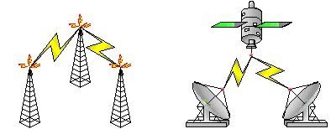
Байланыс арналары
Кабельдік байланыс сымдары арқылы байланысады.
Есілген қоссым
Коаксиалды кабель
Оптоталшық

Slide 9
Жергілікті желінің түрлері
БІР ОРТАЛЫҚТАН БАСҚАРЫЛАТЫН ЖЕЛІНІ «Клиент - сервер» желісі деп те айтады: Клиент – өзіне қызмет көрсетуді сұрайтын объект (компьютер немесе программа). Сервер – басқаға қызмет көрсететін объект.
БІР ДЕҢГЕЙЛІ КОМПЬЮТЕРЛЕР ЖЕЛІСІ (БІР РАНГЫЛЫ) – Мұнда желіні басқаруда барлық компьютерлер тең құқықты болып саналады.
9

Slide 10
ТОПОЛОГИЯ (БАЙЛАНЫСУ ТӘСІЛІ) БОЙЫНША ЖЕЛІЛЕРДІҢ ЖІКТЕЛУІ:
1.
2.
Шиналық топология;
Сақина топологиясы;
3.
4.
Жұлдыз топологиясы;
Ақшақар тәрізді топология;

Slide 11
Шиналық топология – мұнда жұмыс станциялары желі адаптерлері арқылы жалпы шинаға немесе магистральға (кабельге) қосылады. Дәл осындай тәсілмен магистральға басқа да желілік құрылғылар қосыла береді. Желінің жұмыс жасау процесінде тасымалданатын ақпарат жөнелтуші станциядан жұмыс станцияларының барлық адаптерлеріне жеткізіледі, бірақ оны тек адресте көрсетілген жұмыс станциясы қабылдайды.
Жұлдыз тәрізді топология – мұнда ортақтандырылған коммутациялық түйін-желілік сервер болуы тиіс, ол барлық мәліметтерді жеткізудіжүзеге асырады. Бұл топологияның артықшылығы – кез келген бір жұмыс станциясының істен шығуы жалпы байланысқа әсер етпейді.
Сақиналық топология – мұнда байланысу арналары тұйықталған сақина бойында орналасады. Жөнелтілген мәлімет біртіндеп барлық жұмыс станцияларын аралап шығады да, оны керекті компьютер қабылдаған соң жұмыс тоқтатылады. Бұл топологияның кемшілігі – кез келген бір жұмыс станциясының істен шығуы жалпы байланысты бұзады.

Slide 12
Бір қала мен ауданда немесе бір мемлекетте орналасқан мекемелердің компьютерлерін өзара біріктіру үшін аймақтық желілер құрылады.
Көптеген ірі мекемелер өз желісінде орналасқан ақпаратты бөгде адамдардың қол сұғуынан сақтау үшін осы мекемеге тиесілі өз желісін, яғни корпоративті желіні құрады.
Үлкен қашықтықта және пайдалнаушыларды молынан қамтитын есептеуіш желілер телекоммуникациялық желілерді құрайды.

Slide 14
Тарихи анықтама
Америка құрама штатының қорғаныс министiрлiгiнiң болашаққа
жоспар құру агенттiгi (DARPA) – тұңғыш
компьютерлiк желiлердi ойлап тапқан және сол себептен
ARPAnet деген атқа ие болы.
29 қазан 1969 жыл желiнiң туған күнi деп саналды.
UCLA
SRI
UCSB
Төрт түйiннен тұратын ARPAnet-тiң
құжаттық сызбасы
UTAN
SRI – Стенфорд университетiнiң Зерттеу орталығы
UCLA – Лос-Анжелестегi Калифорния унверситетi
UCSB – Cанта Барбарадағы Колифорния университетi
UTAN – Юта штатының университетi

Slide 15
Бір немесе бірнеше желілерді бір – бірімен өзара байланыстыру желіаралық байланыс немесе ауқымды желі деп аталады. Ауқымды желі қала, аймақ, ел, бүкіл Жер шарын қамтуы мүмкін.

Slide 16
Жалпы желілер- бұл дүние жүзі бойынша таратылған желілер. Ең белгілі және қол жететін жалпы желі - Интернет болып табылады. Интернет желісі тұрақты құрылым емес, оны миллиондаған пайдаланушылар ұдайы өзгеріп отырады.
Желідегі компьютерлер жұмысын программа басқарады, ондағы барлық компьютерлердің бір – біріне жіберетін және қабылдайтын ақпараттарды араласпай, тиянақты жеткізілу үшін, олар бір тілмен – ортақ ережемен байланыс жасау қажет. Осындай ортақ ереже желілік хаттама деп аталады.

Slide 17
Сервер – ортақ пайдалануға арналған барлық ресурстарды қамтитын компьютер. Ортақ ресурстарды пайдалану үшін сервер қосулы болуы қажет. Желідегі жұмыстың көп бөлігін сервер атқарады.

Slide 18
Интернет желісіне қалай қосылуға болады?
Интернет желісіне қосылу үшін компьютерге модем керек. Модем дегеніміз – бұл компьютерге телефон желісі және сымдары арқылы мәлімет алмасуға мүмкіндік беретін құрылғы. Модем арқылы қосылым жасау үшін компьютерге иесіне лайықты провайдер тауып Интернетте жұмыс істеуге келісімге отыруға болады.

Slide 19
Провайдер таңдау.
Провайдер деп – бұл ұйым мен жеке тұлғаларға Internet қызметтерін ұсынатын компания.
Провайдерлер
Nursat Para sang S&C Communications Қазахтелеком Астел Арна
Спринт
Қазахтелеком ұсынған тариф – Mega line.
2006 жылдан бастап қолданылады. Жылдамдығы: 128 – 256 Кбит/с.
Mega line түрлері
Turbo Hip Start ADSL

Slide 20
Интернет желісіне қосылу үшін модемнің арнайы бағдарламасын компьютерге қондырып компьютер мен модемді өзара қосу қажет.Сол кезде экранда
таңбашасы пайда болады. Оны шертіп,
келесі командаларды орындаймыз. Тапсырмалар панелінде
хабарлама пайда болады, сіз интернет желісіне қосылдыңыз.

Slide 21
Оқушылар білуі тиіс:
ДК жұмыс жүргізу кезіндегі басты ережелер мен техника қауіпсіздік ережелері.
Компьютерлік желілердің құрылымын
Интернет жүйесінің негізгі заңдылықтары.
Интернет жүйесінің мәліметтері мен компьютерлік жұмыс түрлері.
Ақпаратты алу жылдамдығының өлшем бірлігі.
Ақпарат алу және ауысу хаттамасының түрлері.
FTP-хаттамасы, FTP-бағдарының түрлері және HTTP-ден негізгі айырмашылықтары.
Интернетте мекен-жай орналастыру заңдылығы.
Браузер түрлері және құрылымы.
Интернетке қосылу жүйесінің тәсілдері.

Slide 22
Әдебиеттер:
Информатика жалпы білім беретін мектептеріне арналған оқулық.
Ермеков. Н. Стифутина Н.
2. Информатика оқулық Беркінбаев К.М.,
Информатикадан 30 сабақ Балапанов Е.Қ., Бөрібаев Б.Б., Дәулетқұлов А. т.б

